Slide 1
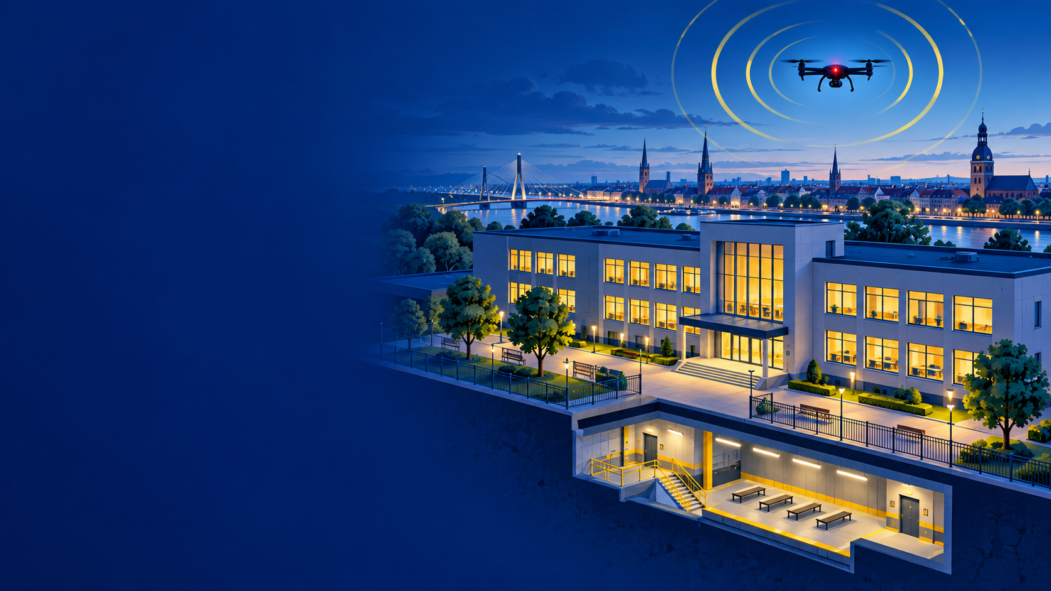
RĪCĪBA GAISA
APDRAUDĒJUMA
GADĪJUMĀ
Īsa instrukcija skolēniem
ATCERIES GALVENO!
Rīgas 92. vidusskola
Notes:
Rīgas 92. vidusskolas norādījumi skolēniem rīcībai gaisa apdraudējuma gadījumā.

Slide 2
02
Gaisa apdraudējuma signāls
NEPĀRTRAUKTS SKOLAS ZVANA SIGNĀLS
10
SEKUNDES
Dzirdi signālu? Nekavējoties seko skolotāja norādījumiem.
MIERĪGI • KLUSĀM • KOPĀ
RĪGAS 92. VIDUSSKOLA
Notes:
Rīgas 92. vidusskolas norādījumi skolēniem rīcībai gaisa apdraudējuma gadījumā.

Slide 3
03
Kopā ar skolotāju uz patvertni
1
Paliec kopā ar savu klasi
Neej prom viens un nemaini pārvietošanās maršrutu.
2
Seko skolotāja norādījumiem
Pārvietojies mierīgi, klusām un bez kavēšanās.
Patvertnes atrodas skolas pagrabstāvā
RĪGAS 92. VIDUSSKOLA
Notes:
Rīgas 92. vidusskolas norādījumi skolēniem rīcībai gaisa apdraudējuma gadījumā.

Slide 4


04
Zaļā zīme norāda tavas klases patvertni
Šādas zīmes redzēsi skolas pagrabstāvā
Dodies uz zīmi ar savas klases apzīmējumu
RĪGAS 92. VIDUSSKOLA
Notes:
Rīgas 92. vidusskolas norādījumi skolēniem rīcībai gaisa apdraudējuma gadījumā.

Slide 5
05
Droša rīcība patvertnē
1
SEKO
atbildīgo personu norādījumiem
2
ATKĀPIES
no logiem, ārsienām un stiklotām konstrukcijām
3
SAGLABĀ MIERU
un palīdzi citiem rīkoties droši
4
NEFILMĒ
nefotografē un nepublicē drošību apdraudošu informāciju
Ja dzirdi sprādzienu, paliec patvertnē un gaidi norādījumus
RĪGAS 92. VIDUSSKOLA
Notes:
Rīgas 92. vidusskolas norādījumi skolēniem rīcībai gaisa apdraudējuma gadījumā.

Slide 6
06
Nokritis drons vai aizdomīgs priekšmets
NETUVOJIES UN NEAIZTIEC!
1
Nekavējoties ziņo skolotājam vai skolas administrācijai.
2
Nepārvieto priekšmetu un nemēģini to apskatīt tuvumā.
3
Nefotografē, nefilmē un nepublicē informāciju sociālajos tīklos.
Ja nepieciešams, skola izsauc operatīvos dienestus pa tālruni 112
RĪGAS 92. VIDUSSKOLA
Notes:
Rīgas 92. vidusskolas norādījumi skolēniem rīcībai gaisa apdraudējuma gadījumā.

